Slide 1
문제상황 및 동기 제시
문제에 대한 해결방안 및 타겟 고객 제시
구체적 아이디어 설명 - 핵심기능 - 동작 프로세스
경쟁사와의 차별성 - 이지판매재고관리
사업 전망(비즈니스 캔버스 모델) - 캔버스를 쪼개서 하나 씩
현재 개발 진행 상황 - 주간보고 7주차까지 : ERD 완성 내용까지
추후 계획 (사용기술/프레임워크, 로드맵)

Slide 2
인트로화면
AI기반 온라인 수불대장
우리팀이름
20193146 정현수
20193107 김성안
20193148 황진주

Slide 3
목차

Slide 4
프로젝트 개요
공동으로 사용하는 물품들을 저비용/온라인으로 관리할 수 있고,
AI에 기반하여 맞춤 제안 또한 수행할 수 있는 아이템
1. 문제상황 및 동기 제시 (필요한 이유) - 수불대장이 수기로 작성되어, 관리/보관이 불편함 - 재고 관리를 위해 관리자가 직접 물품 점검 - 관리자의 역량만으로 추가 물품 선정 - 사용자의 필체가 불량할 시 정보 식별이 어려움 - 물건관리 시 관리자가 모든 물건을 확인하며 해야함

Slide 5
2. 문제에 대한 해결방안 및 타겟 고객 제시 - 수기로 작성하던 수불대장의 디지털화 - 저비용으로 소규모의 구성원에도 적은 부담 - 점검 및 추가 구매에 대한 제안을 하는 AI 지원 - e-커머스 연계를 통한 물품 환경에 맞는 제품 추천 => 소규모의 물품/자재관리가 필요한 기업

Slide 6
여기서 플랫폼이란?
경계가 없던 땅이 구획되면서 용도에 따라 다양한 형태로 활용될 수 있는 공간 상징
- IT 업계에서의 플랫폼화 추세 강조 ex) 네이버 카페로 시작한 중고나라의 현 시장 가치 등 플랫폼이 가지는 이점 강조
=> 물품관리 시스템의 플랫폼화 계획에 대한 사업적 이점 강조

Slide 7
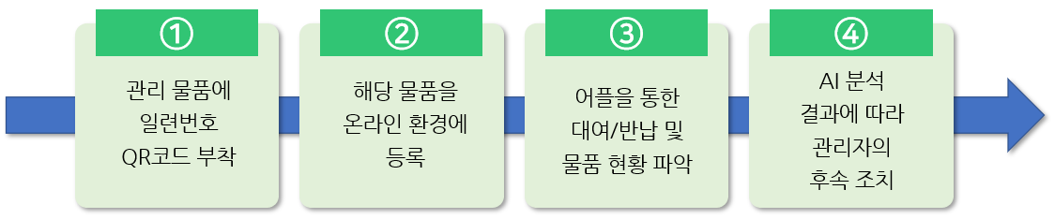
기초 동작 방식 (수행계획서 내용)
① 특정 일련번호를 가진 QR 코드를 관리 대상 물품에 부착
② 해당 물품을 온라인 환경에 등록
③ 어플리케이션을 통해 실시간 대여/반납 현황을 확인하고 대여 및 반납을 진행
④ 관리자는 AI의 분석 결과(자주 대여하는 물품 추가 구매 제안 등)에 따라 후속 조치 시행

Slide 8
온라인 수불대장
한 장짜리 목업
- 개인 혹은 공동 소유의 전용 물품에 대한 관리 체계 제공
- 널리 보급된 자원의 활용을 극대화하여 완전한 저비용 체계 강조
QR 대여 반납
- 관리자 : 개인 물품 코드를 등록
- 사용자 : QR코드를 이용한 간단한 물품 대여/반납
AI 이용한 관리
- AI를 접목한 사용도 분석
- 관리자에게 관리를 위한 추천
E-커머스 물품추천
기업의 대여/반납 데이터를 e-커머스에 제공
E-커머는 데이터를 분석해 기업에 필요한 물품 추천

Slide 9
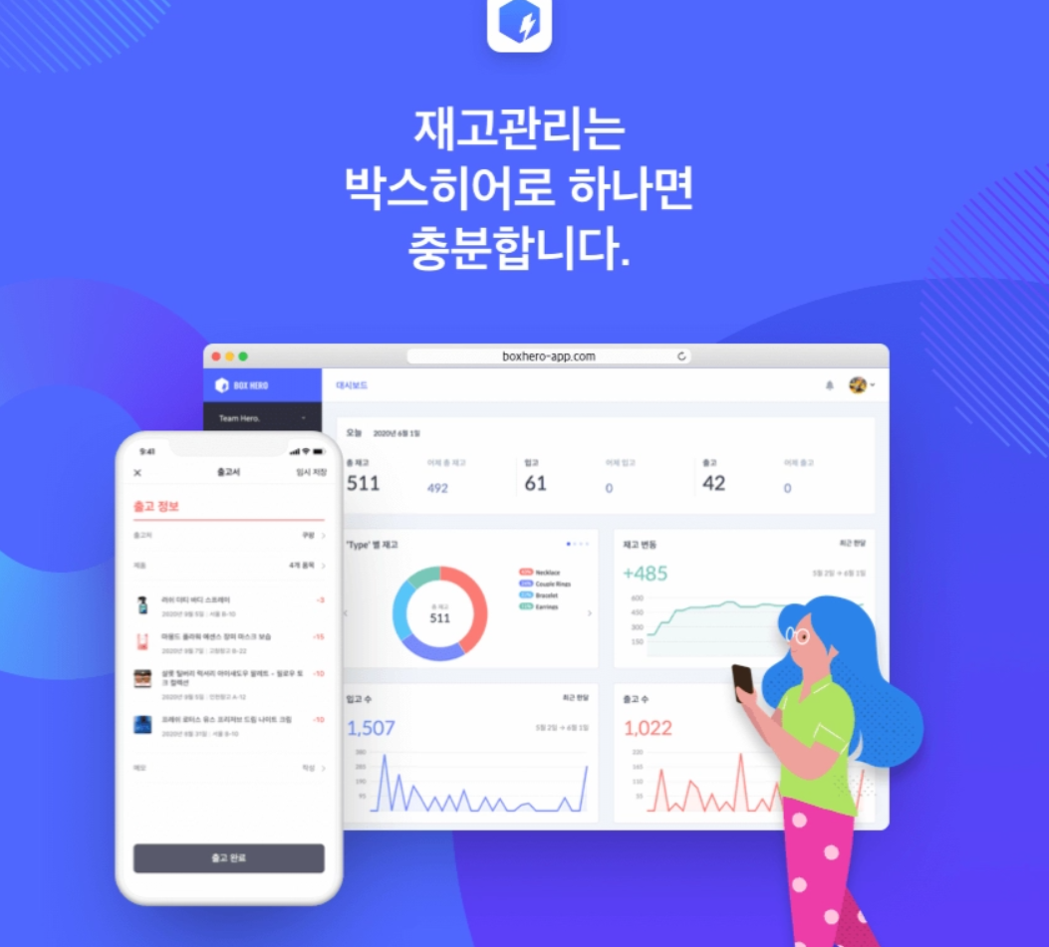
4. 경쟁사 분석
경쟁사 (이지판매)
초기 비용 발생으로 소규모/개인 사용자의 접근성 낮음
(월 44,000/ 혹은 최초 275,000~ 비용 지불 필요)
어플리케이션 형태로 제공하지 않음
바코드 스캐너 등 필요
사용성 복잡
경쟁사 (박스히어로)
(얘네) 외부 사업자 간의 거래 ⬄ (우리)내부자 간의 대여
(얘네) 입고/출고 형태 ⬄ (우리) 대여/반납 형태
결론적 차이점=> 사용 목적의 대상자의 차이
우리
비용 최소화 목표
개인/소규모 단체의 전용 물품 관리 편의에 초점 (접근 편의성 강조)
어플리케이션 형태로 제공, 대여/반납에 초점
스마트폰 카메라 활용
사용성 간편

Slide 10
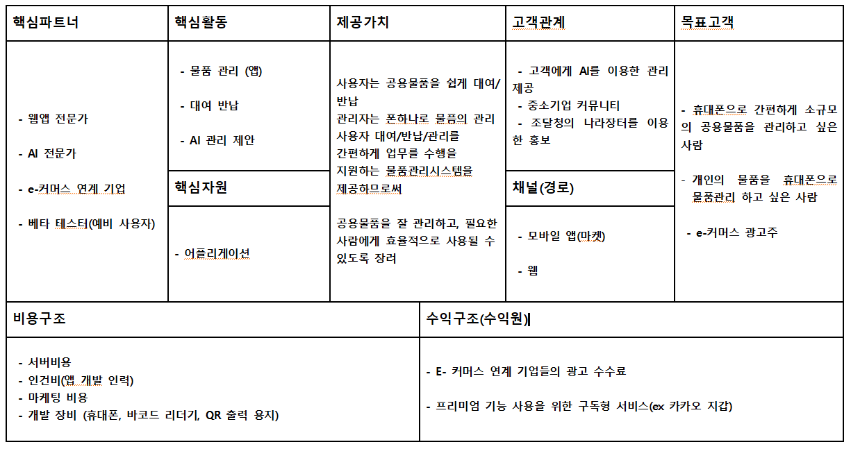
- 공용물품을 쉽게 대여/반납
- 관리자는 스마트폰으로 간편히 물품관리
- AI를 이용한 공용물품의 효율적인 유지/보수
- 온라인을 통해 손쉬운 물품 조회

Slide 11
1주차
개발진행상황
2주차

Slide 12
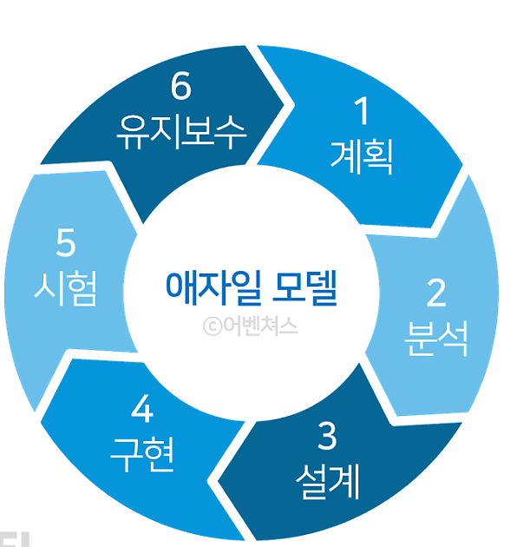
추후 계획 (사용기술/프레임워크, 로드맵)
애자일 개발론을 개발 방법론으로 채택하였다.
화면 흐름도, 요구사항 명세서, ERD를 기반으로 화면설계서, 기능명세서 작성
그 후 애자일 개발론을 통한 개발 진행 협의
화면설계서 기반으로 UI화면페이지,기능 단위별로 구현, 팀회의, 피드백 및 수렴 후
다음 UI화면페이지,기능 단위 구현으로 진행계획

